Slide 1


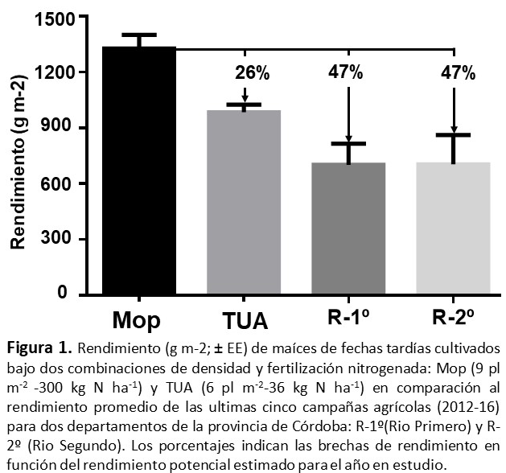
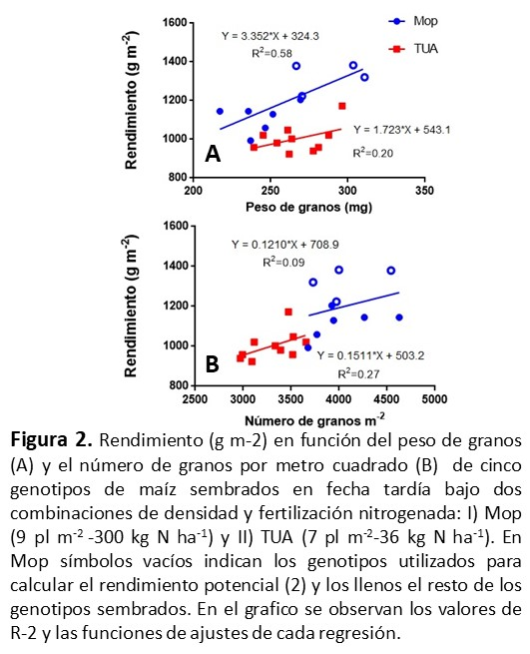

Brechas de rendimiento en maíz tardío en el norte de Córdoba: contribución de la densidad de plantas y la fertilización nitrogenada
Federico A. Ogando¹, Catriel Santillán Hatala¹, Francisco A. Raspa¹ y Claudia R.C. Vega¹.
1 Ecofisiología de Cultivos INTA Manfredi Córdoba. E-mail: vega.claudia@inta.gob.ar
> INTRODUCCIÓN <
Sin embargo, esto no representó una ventaja en R para todos los genotipos, observándose una fuerte respuesta del R al PG (Fig. 2). Los genotipos que, además de fijar un alto NG, mantuvieron un alto PG fueron los de mayor R.
Para satisfacer futuras demandas de productos agrícolas, es necesario aumentar la producción agropecuaria; una de las vías para alcanzar este objetivo es la intensificación de los sistemas agropecuarios (Andrade, 2016). En este sentido, mejorar el conocimiento de las tecnologías de procesos e incrementar la eficiencia en el uso de recursos es de suma importancia para lograrlo. Para abordar esta problemática, una herramienta de creciente uso es la estimación y estudio de brechas de rendimiento (BR; diferencia entre los rendimientos potenciales (RP), alcanzables (RA) y los logrados por productores (Lobell, et al., 2009; Van Ittersum, et al., 2013). Se estima que las BR en maíz en Argentina son de importante magnitud (alrededor de 41%; Aramburu Merlos, et al., 2015). En siembras tardías, si bien el RP es menor que en fechas tempranas (Otegui, et al., 1996), el R logrado se caracteriza por una mayor estabilidad interanual debido a un mejor estado hídrico y a la menor probabilidad de eventos de estrés térmico por alta temperatura durante la etapa crítica de floración (Maddonni, 2012). En base a estas características, sería esperable que las BR entre el RP típico de fechas tardías y el alcanzado sean bajas. Sin embargo, dichos estudios son escasos en el centro de la provincia de Córdoba.
El objetivo de este trabajo fue cuantificar la brecha de rendimiento (RP-RA) para maíces tardíos sembrados en el norte de la provincia de Córdoba evaluando el impacto de diferentes practicas de manejo (Densidad y fertilización nitrogenada) en la misma.
> MÉTODOS<
En la campaña 2016-17 se condujo un experimento bajo riego y en campo de productor en el departamento de Rio Primero (La Puerta, Córdoba, -30.8º S, -63.20º O). Se sembraron 5 genotipos (G) de Maíz en fechas tardías (28/12) bajo dos manejos agronómicos (MA; I-II). I) TUA, tecnología de uso actual (i.e. del productor); 7 pm-2, 36 kg N ha-1 aplicados a la siembra; y II) Mop, considerado como óptimo para RP, 9 pm-2 y 300 kg N ha-1 aplicado en dosis dividida (V6 y V15). El diseño experimental fue de parcelas sub-divididas con dos repeticiones, donde MA fue la parcela principal y G la sub-parcela. En madurez fisiológica se determinaron el R y sus componentes, número (NG) y peso de granos (PG).
> CONCLUSIONES <
> RESULTADOS <
El manejo conjunto de alta densidad de plantas y fertilización nitrogenada adecuada permitieron minimizar la brecha en maíz tardío en el norte de Córdoba.
La intensificación del sistema aumentó 26% la producción respecto al manejo convencional.
El rendimiento potencial logrado en la campaña fue de 13.3 tn/ha.
Los genotipos variaron en un 16% en su rendimiento potencial bajo el manejo intensificado.
Trabajo extraído de Ogando, F. y otros presentado en “III Workshop de Ecofisiología de Cultivos”.28 y 29 de Septiembre, 2017. Mar del Plata, Argentina.
El RP estimado en base a la media de los dos G más responsivos al cambio en el manejo fue de 13.27±0.74 tn ha-1 (Fig. 1). Dicho R fue logrado mediante un manejo intensivo del sistema productivo (Mop) respecto al manejo tradicional (TUA). A partir de éste se estimó la BR, siendo del 26% para todos los G sembrados en un manejo menos intensivo (TUA) y del 47% para la media de R de las últimas cinco campañas agrícolas para los departamentos de Rio Primero y Rio Segundo (Datos del Ministerio de Agricultura). Con el Mop, la fijación de granos por unidad de superficie fue máxima (Fig. 2).
> FINANCIAMIENTO <
Trabajo financiado por INTA (PNCYO 1127032) y las empresas Bruno Tessan S.A. y Syngenta S.A.
Notes:
Corregí ya varios errorcitos pero sin color
Demasiado texto. Poner una separación entre párrafos; tal vez sangría o interlineado si pudieran.
En rojo lo que puede salir. Prefiero breve, y letra más grande. Se hace pesado leer
Trabajo financiado por INTA (PNCYO 1127032) y las empresas Bruno Tessan y Syngenta ¿¿¿¿SA????
Please, poner el logo inteño!!

